Slide 1


KẾ HOẠCH BÀI DẠY
MÔN: MĨ THUẬT
LỚP: 8
Trường: THCS Cấp Tiến – Bạch Đằng
Tổ: KHXH
Họ và tên giáo viên: Nguyễn Thị Viên

Slide 2
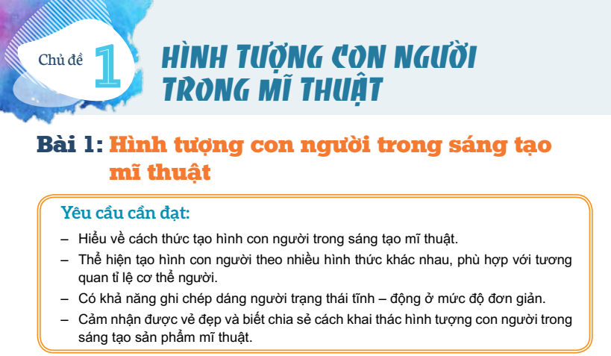

Slide 3
Tổ chức trò chơi
Trò chơi gợi ý :
(Thực hiện video clip hay slide trình chiếu các hình ảnh liên quan đến hình ảnh thể hiện về hình tượng con người khác nhau).
Đối tượng dành cho tất cả học sinh.
Cách chơi: Trong vòng 2 phút xem và ghi lại có bao nhiêu hình ảnh thể hiện về hình tượng con người?
Hãy nêu cách thể hiện khác nhau về hình tượng con người.
Chọn 3 học sinh có số kết quả và mô tả chính xác để khen thưởng.

Slide 4
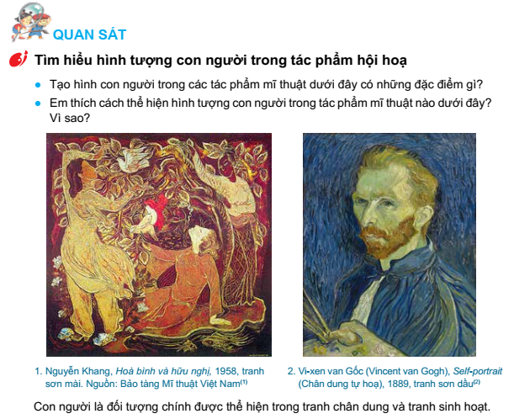

Slide 5
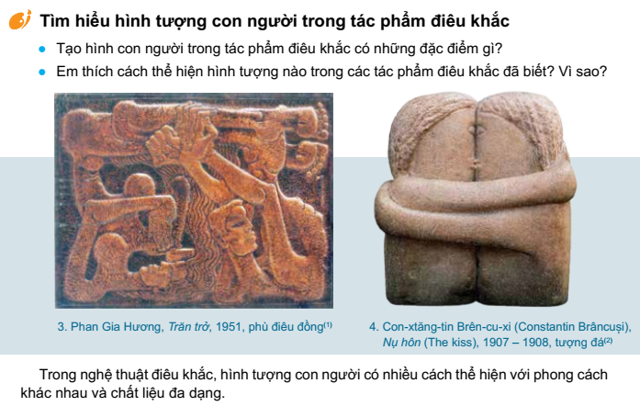

Slide 6
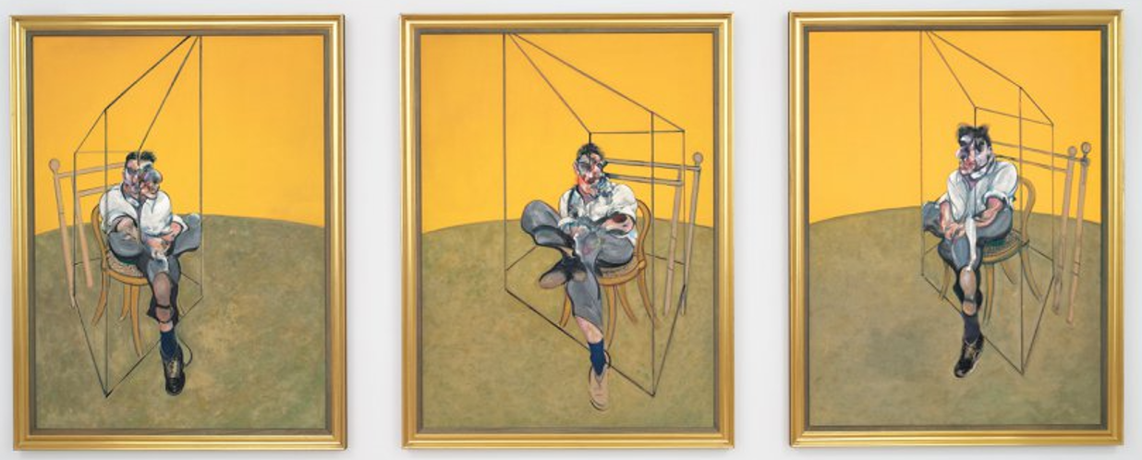
Phần tham khảo
1. Francis Bacon, Three Studies of Lucian Freud (Ba nghiên cứu của Lucian Freud ), 1969, tranh sơn dầu

Slide 7
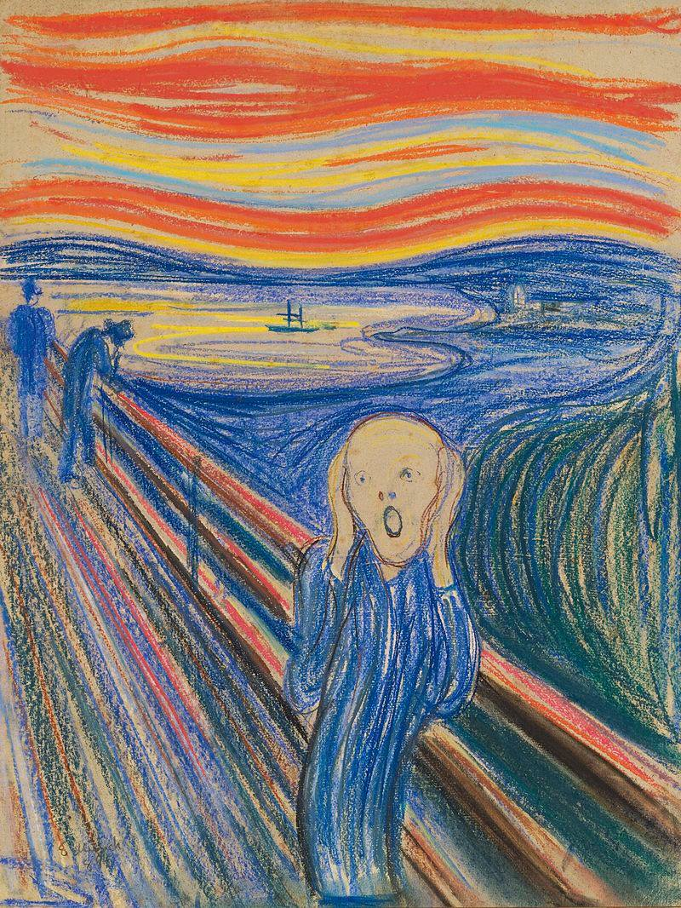

2. Edvard Munch, Tiếng hét, 1895, tranh phấn màu
3. Roy Fox Lichtenstein, Y tá, 1964, tranh sơn dầu

Slide 8
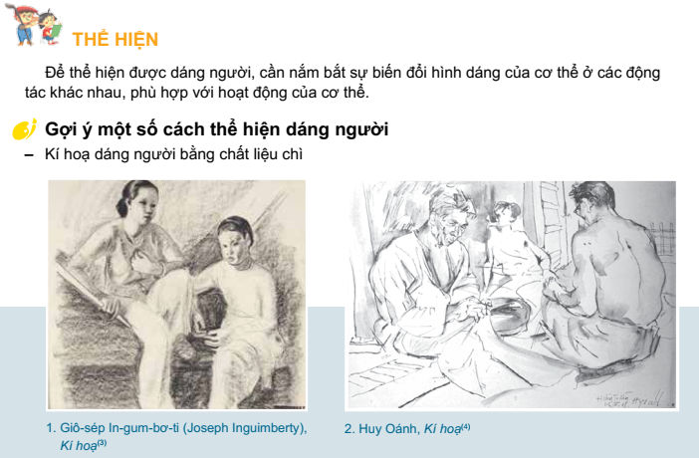

Slide 9
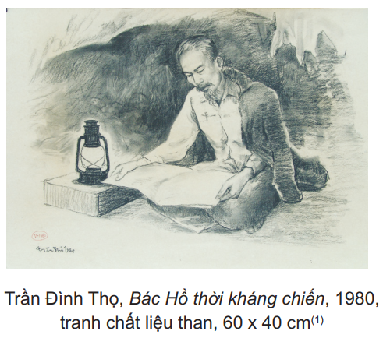
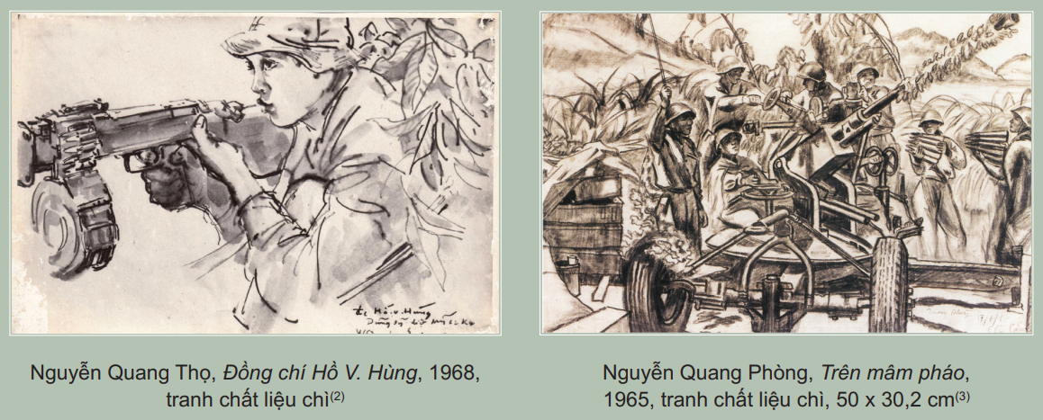

Slide 10
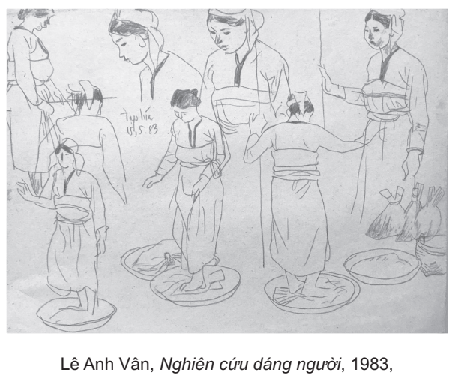

Slide 11
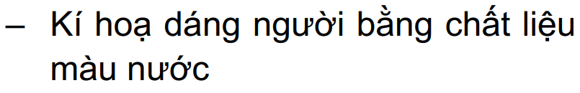
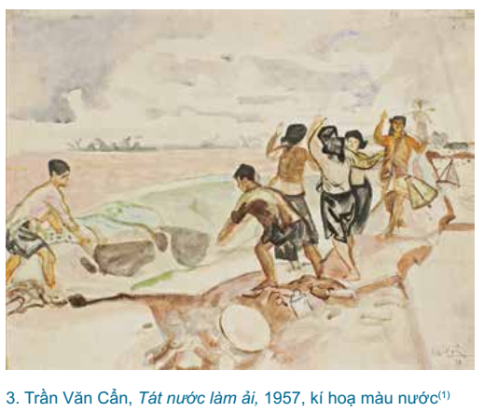

Slide 12
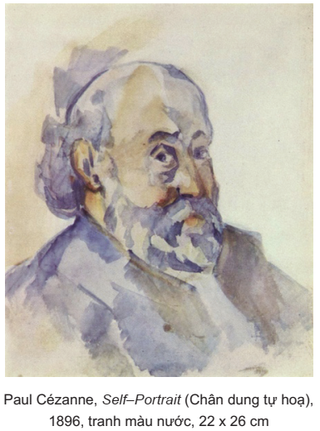
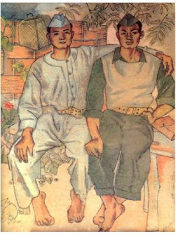
Tô Ngọc Vân, Hai chiến sĩ, 1949, tranh màu nước

Slide 13
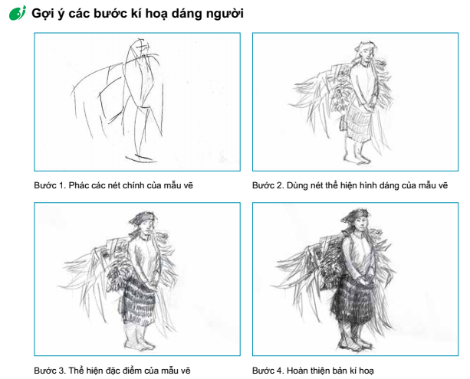

Slide 14
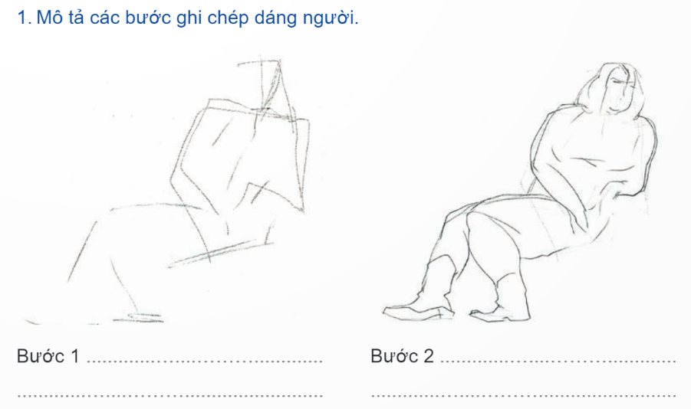
Phần tham khảo

Slide 15
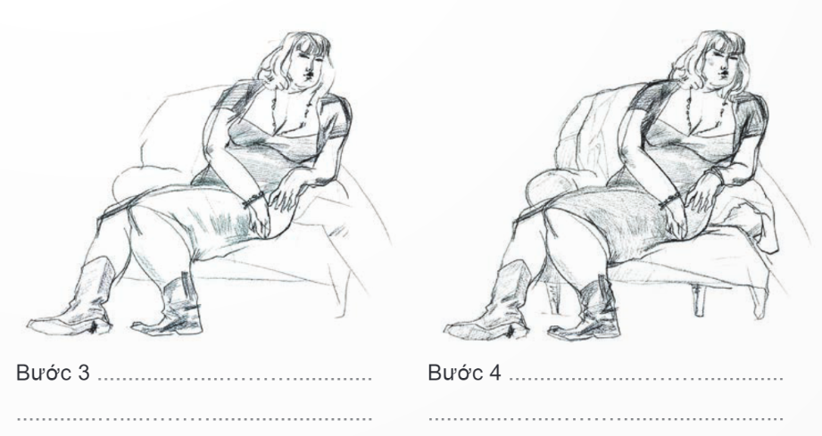

Slide 16
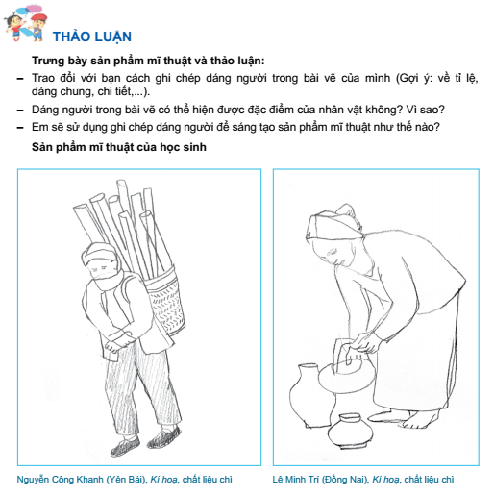

Slide 17
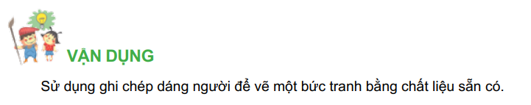
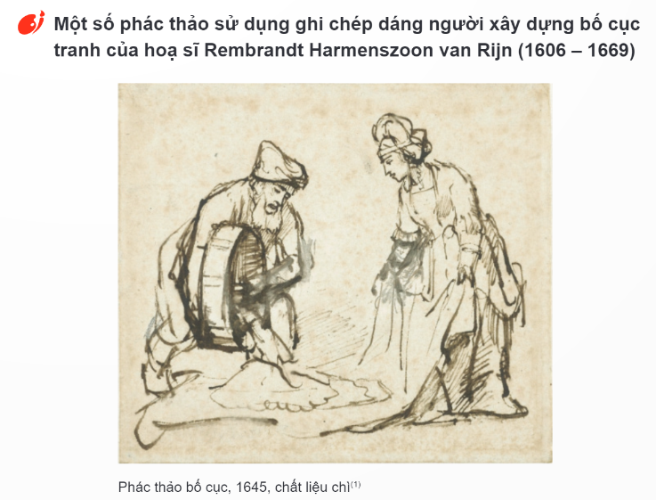
Phần tham khảo

Slide 18
